Slide 1
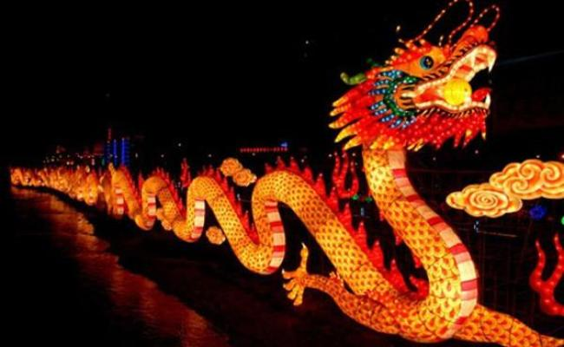
EL LEJANO ORIENTE
ALEJANDRO SALVADOR

Slide 2
UBICACIÓN:
designa un área geográfica convencional ubicada al este del continente de Eurasia, compuesta por una serie de países que tienen diversas culturas. Habitualmente es una referencia a las regiones de Asia oriental y el Sudeste de Asia.

Slide 3
Biografía:
Lejano Oriente, designa un área geográfica convencional ubicada al este del continente asiático, compuesta por una serie de países que tienen diversas culturas. Sus habitantes suelen ser llamados orientales.

Slide 4
Civilizaciones:
Las civilizaciones del lejano Oriente más importantes son India y China. Además, en la zona oriental de Asia hay otras culturas como la vietnamita, indonesia, tailandesa, coreana, japonesa y china.

Slide 5
EL CERCANO ORIENTE
El Cercano Oriente es el lugar de paso y encuentro de tres continentes Asia, África y Europa.

Slide 6
Civilizaciones
Las civilizaciones más conocidas son las de La Mesopotamia Asiática, que forma la medialuna de las tierras fértiles: Egipcia , Fenicios, Persas y Hebreos.

Slide 7
¿Dónde se desarrollaron las primeras civilizaciones del Cercano Oriente en qué años?
Se encontraba situada en lo que hoy conocemos como Oriente Próximo, ocupando parte de Irak, Turquía y Siria, entre los ríos Tigris y Éufrates, donde vivían los asirios, los acadios y los sumerios. Fue en estas tierras donde situamos el origen de la escritura hacia el 3.500 a. C

